Slide 1
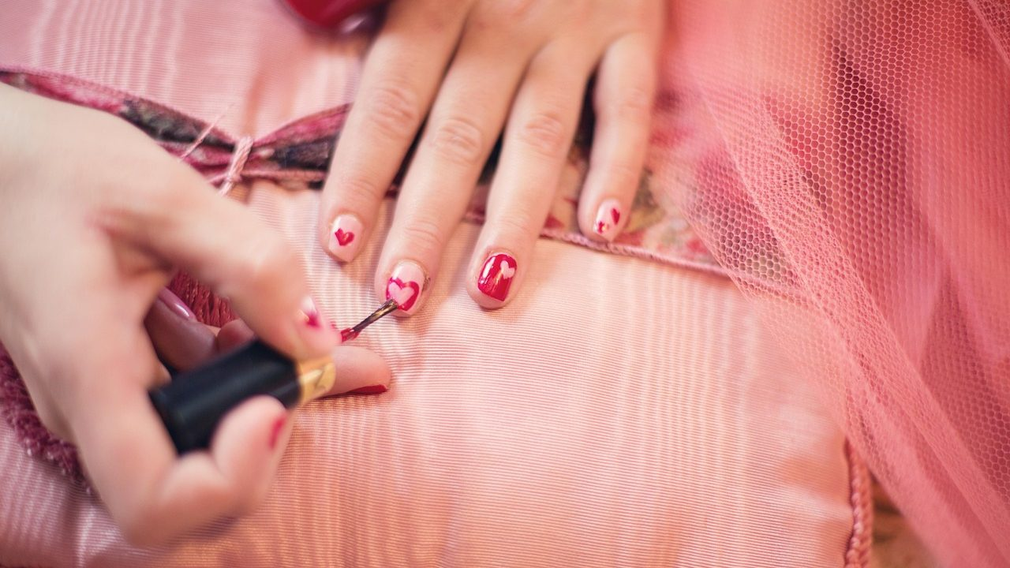
La uña y su función:
qué protege, cómo se
forma y qué no se
debe tocar
Salud y Estética
Ver el OA en saludyestetica.lumbre.lat
Notes:
Objeto de aprendizaje de Lumbre · Salud y Estética
Enlace: https://saludyestetica.lumbre.lat/object/sye-c08-r01-oa01-la-una-y-su-funcion

Slide 2
Acerca de este OA · 1 de 2
Objetivo
Describir las partes de la uña y su función, distinguir lo que un cosmético puede hacer sobre la lámina de lo que exige valoración, y decidir cuándo un cambio en la uña obliga a suspender el servicio y remitir, sin diagnosticar.
Descripción
Lección introductoria sobre la uña: lámina, matriz, cutícula, lúnula y borde libre; qué protege cada parte, por qué la cutícula es un sello y qué cambios de color, grosor o desprendimiento se observan y se remiten.
La uña y su función: qué protege, cómo se forma y qué no se debe tocar
2 / 72
Notes:
Enlace al OA: https://saludyestetica.lumbre.lat/object/sye-c08-r01-oa01-la-una-y-su-funcion

Slide 3
Acerca de este OA · 2 de 2
Autoría: Salud y Estética
Etiquetas: uñas · anatomía · manicura · cutícula · autocuidado
La uña y su función: qué protege, cómo se forma y qué no se debe tocar
3 / 72
Notes:
Continuación de «Acerca de este OA» (2 de 2).

Slide 4
La uña y su función: qué protege, cómo se forma y qué no se debe tocar · 1 de 3
Público y alcance
Personas que se hacen la manicura con frecuencia y profesionales que la prestan. No requiere experiencia previa, no habilita para ejercer una profesión sanitaria y no sustituye la valoración de un profesional de la salud.
La uña y su función: qué protege, cómo se forma y qué no se debe tocar
4 / 72

Slide 5
La uña y su función: qué protege, cómo se forma y qué no se debe tocar · 2 de 3
Son las 18:40 y Andrea —caso ficticio, nombre inventado— llega a su manicura de cada tres semanas. Trae prisa y una uña del pulgar que se ve distinta: una línea oscura que antes no estaba. La manicurista, sin decir nada, empuja la cutícula con un palito metálico, la recorta con alicate, pasa el torno por la lámina para «matar el brillo» y cubre la uña con un esmalte oscuro.
La uña y su función: qué protege, cómo se forma y qué no se debe tocar
5 / 72
Notes:
Continuación de «La uña y su función: qué protege, cómo se forma y qué no se debe tocar» (2 de 3).

Slide 6
La uña y su función: qué protege, cómo se forma y qué no se debe tocar · 3 de 3
Dos días después, Andrea tiene el pliegue rojo, hinchado, y le duele al cerrar la mano. No fue mala suerte: fue una sucesión de decisiones que nadie revisó. Esta lección trata de las partes de la uña, de lo que cada una hace y de por qué algunos gestos de la manicura —cortar la cutícula, lijar la lámina, cubrir un cambio de color— están fuera de lugar.
También trata de lo que sí se puede hacer: limpiar, dar forma, proteger y observar a tiempo.
La uña y su función: qué protege, cómo se forma y qué no se debe tocar
6 / 72
Notes:
Continuación de «La uña y su función: qué protege, cómo se forma y qué no se debe tocar» (3 de 3).

Slide 7
Cómo está hecha una uña, de fuera hacia dentro · 1 de 2
La parte que vemos es la lámina: una capa de queratina compacta, sin nervios ni vasos sanguíneos, que crece desde una zona escondida bajo la piel. Esa zona es la matriz, situada en la base del dedo, bajo el pliegue proximal. La matriz produce la lámina y la empuja hacia el borde libre; lo que cortamos o limamos es material que ya se formó. Por eso una crema puede flexibilizar la superficie y reducir la sensación de sequedad, pero no alimentar ni reparar la matriz desde fuera. La uña visible no es tejido vivo: es una estructura que protege y que, una vez formada, solo se puede cuidar o dañar.
La uña y su función: qué protege, cómo se forma y qué no se debe tocar
7 / 72

Slide 8
Cómo está hecha una uña, de fuera hacia dentro · 2 de 2
Alrededor de la lámina hay cuatro referencias que conviene nombrar. El pliegue proximal es el reborde de piel que se curva sobre la base; la cutícula es la capa fina que sella el espacio entre ese pliegue y la lámina. La lúnula, esa media luna clara, es la parte de la matriz que se asoma. El borde libre es la punta que sobresale y, debajo de él, el hiponiquio une la lámina al pulpejo. Cada una tiene un papel distinto y, en el servicio, un límite distinto. Confundirlos explica buena parte de los daños que aparecen días después, cuando ya nadie recuerda qué se hizo.
La uña y su función: qué protege, cómo se forma y qué no se debe tocar
8 / 72
Notes:
Continuación de «Cómo está hecha una uña, de fuera hacia dentro» (2 de 2).

Slide 9
Para qué sirve la uña y por qué no es un adorno · 1 de 4
En los dedos de los pies, la uña protege el extremo del dedo del golpe y del roce del calzado. En las manos, da soporte a la yema y permite precisión: sostener un hilo, separar dos hojas, abrir un envase. La uña funciona como una herramienta pequeña y como un escudo. Esa doble función explica por qué se daña justo cuando se usa como palanca: la lámina se dobla, se astilla o se separa del lecho, y el resultado no aparece el mismo día sino semanas después, cuando el borde ya creció. Quien usa las uñas para todo suele reconocer el patrón: siempre se rompe la misma, la que más trabaja.
La uña y su función: qué protege, cómo se forma y qué no se debe tocar
9 / 72

Slide 10
Para qué sirve la uña y por qué no es un adorno · 2 de 4
La uña también cambia con la edad, el clima, el trabajo y los productos. Observar esos cambios es útil, pero no convierte a la uña en un tablero de diagnóstico: una mancha, un surco o un engrosamiento pueden tener causas distintas y solo una valoración con pruebas puede decir cuál es. Esta lección no interpreta señales ni nombra padecimientos; enseña qué mirar, qué no hacer sobre la uña y en qué momento se detiene el servicio. La diferencia entre observar y diagnosticar es la misma que hay entre recomendar una valoración y recetar un tratamiento.
La uña y su función: qué protege, cómo se forma y qué no se debe tocar
10 / 72
Notes:
Continuación de «Para qué sirve la uña y por qué no es un adorno» (2 de 4).

Slide 11
Para qué sirve la uña y por qué no es un adorno · 3 de 4
Qué es y qué no es esta lección
Formación general, de carácter informativo. Describe la anatomía de la uña y las señales que obligan a detenerse; no diagnostica, no indica tratamientos y no sustituye una consulta. No habilita para ejercer una profesión sanitaria.
La uña que duele no se cubre
Dolor, pus, calor, hinchazón o un enrojecimiento que avanza no se resuelven con esmalte ni con un limado. Se suspende el servicio, se documenta lo observado y se recomienda valoración profesional.
La uña y su función: qué protege, cómo se forma y qué no se debe tocar
11 / 72
Notes:
Continuación de «Para qué sirve la uña y por qué no es un adorno» (3 de 4).

Slide 12
Para qué sirve la uña y por qué no es un adorno · 4 de 4
Tres gestos que cambian el resultado
Empujar la cutícula sin cortarla, limar en un solo sentido y dejar el torno fuera de la uña natural. Son tres decisiones sencillas que evitan la mayor parte de los daños visibles.
La uña y su función: qué protege, cómo se forma y qué no se debe tocar
12 / 72
Notes:
Continuación de «Para qué sirve la uña y por qué no es un adorno» (4 de 4).

Slide 13
La cutícula no es un sobrante: es un sello · 1 de 2
La cutícula cierra el pliegue proximal. Es una barrera: separa el espacio donde vive la matriz del exterior, retiene humedad y evita que la suciedad y los microorganismos entren por una zona de piel muy fina. Cuando se corta hasta el pliegue o se arranca con alicate, se abre una solución de continuidad; cuando además sangra, la barrera ya está rota. Lo que se ve como una «pielecita» blanca suele ser cutícula seca, no un residuo que deba desaparecer. Recortarla hasta el fondo no deja la uña más limpia: deja una herida pequeña que tarda en cerrar.
La uña y su función: qué protege, cómo se forma y qué no se debe tocar
13 / 72

Slide 14
La cutícula no es un sobrante: es un sello · 2 de 2
El cuidado cosmético puede suavizarla y empujarla con un palito de madera después de remojar, sin forzar y sin cortar. Si la persona pide que se la retiren por completo, conviene explicar el intercambio: se gana una apariencia más despejada y se pierde protección. En una piel con tendencia a la irritación o a la descamación, cortar suele empeorar lo que se quería corregir. Si hay dolor, enrojecimiento que avanza o pus en el pliegue, no es un problema de estética: se detiene el servicio, se documenta y se remite a valoración.
La uña y su función: qué protege, cómo se forma y qué no se debe tocar
14 / 72
Notes:
Continuación de «La cutícula no es un sobrante: es un sello» (2 de 2).

Slide 15
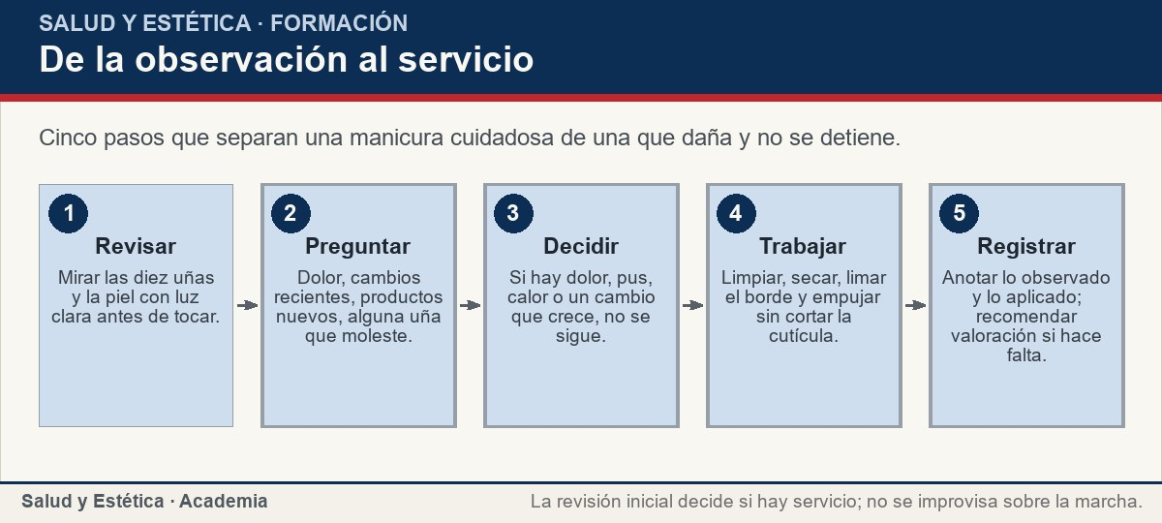
La cutícula no es un sobrante: es un sello
Cinco pasos que separan una manicura cuidadosa de una que daña y no se detiene.
Ver imagen original en el OA
Notes:
Imagen del OA: assets/fig-1-flujo.jpg
Texto alternativo: De la observación al servicio
Pie: Cinco pasos que separan una manicura cuidadosa de una que daña y no se detiene.
Enlace: https://saludyestetica.lumbre.lat/object/sye-c08-r01-oa01-la-una-y-su-funcion

Slide 16
Limado, largo y torno: dónde se daña la lámina · 1 de 2
La lima da forma y retira material. Limar en un solo sentido, desde el borde hacia el centro, reduce el desgarre de las capas; alternar de un lado a otro con fuerza calienta y astilla el borde. El largo se decide con la persona y con su vida diaria: una uña muy larga se engancha y se dobla con más facilidad. En los pies, el borde se lima recto y sin excavar las esquinas, porque ahí la uña se continúa con la piel y un corte demasiado profundo deja un borde vivo que molesta al caminar. La forma se elige, no se impone.
La uña y su función: qué protege, cómo se forma y qué no se debe tocar
16 / 72

Slide 17
Limado, largo y torno: dónde se daña la lámina · 2 de 2
El torno no es una lima más rápida. Sobre la uña natural, una fresa que gira retira capas que no vuelven, calienta la lámina y puede separarla del lecho; el adelgazamiento se nota semanas después, cuando la uña se dobla o se quiebra. El torno tiene su lugar en el retiro de productos artificiales, con técnica y criterio, no en el pulido de la uña propia. Si la lámina ya está fina, marcada o se despega, el servicio se limita a limpiar y proteger: no se insiste en el acabado. Un acabado perfecto sobre una uña adelgazada es un daño con buena presentación.
La uña y su función: qué protege, cómo se forma y qué no se debe tocar
17 / 72
Notes:
Continuación de «Limado, largo y torno: dónde se daña la lámina» (2 de 2).

Slide 18
Limado, largo y torno: dónde se daña la lámina
Situaciones que aparecen en la mesa de manicura y la respuesta que corresponde. No son diagnósticos: son decisiones de servicio.
La uña y su función: qué protege, cómo se forma y qué no se debe tocar
18 / 72
Notes:
Título completo de la tabla que sigue.

Slide 19
Tabla · 1 de 2
Situación | Qué observar | Respuesta
Línea oscura nueva en la uña | Apareció hace poco y se extiende | No limar ni cubrir: recomendar valoración.
Uña amarilla, gruesa y quebradiza | Cambio de color y grosor de meses | No asumir hongo ni tratarlo: remitir para valoración con pruebas.
Dolor al presionar el pliegue | Enrojecimiento e hinchazón local | Suspender; no apretar, no cortar, no aplicar esmalte.
La uña y su función: qué protege, cómo se forma y qué no se debe tocar
19 / 72
Notes:
Tabla del OA: Tabla
Enlace: https://saludyestetica.lumbre.lat/object/sye-c08-r01-oa01-la-una-y-su-funcion

Slide 20
Tabla · 2 de 2
Situación | Qué observar | Respuesta
Cutícula que sangra al empujar | Solución de continuidad en la piel | Detener, limpiar y no seguir; revisar la técnica.
Uña que se separa del lecho | Se levanta sin golpe claro | No rellenar ni esconder: documentar y remitir.
Piel roja, caliente y hinchada | El enrojecimiento avanza por el dedo | Suspender y recomendar atención médica inmediata.
La uña y su función: qué protege, cómo se forma y qué no se debe tocar
20 / 72
Notes:
Tabla del OA: Tabla
Enlace: https://saludyestetica.lumbre.lat/object/sye-c08-r01-oa01-la-una-y-su-funcion

Slide 21
Lo que un cosmético puede hacer por la uña y lo que no · 1 de 3
La ley mexicana incluye las uñas entre las partes superficiales del cuerpo sobre las que actúa un producto cosmético, y define ese producto por finalidades como limpiar, modificar el aspecto o proteger (F-001). La misma ley prohíbe atribuirle acciones de medicamento, como curar o ser solución definitiva de una enfermedad (F-001). De ahí se sigue una regla de mostrador: un esmalte, un aceite o una crema pueden cubrir, suavizar o dar brillo; no pueden reparar la matriz, resolver una infección ni garantizar crecimiento. El producto cambia lo que se ve y cómo se siente la superficie.
La uña y su función: qué protege, cómo se forma y qué no se debe tocar
21 / 72

Slide 22
Lo que un cosmético puede hacer por la uña y lo que no · 2 de 3
La etiqueta es la fuente de instrucciones y precauciones de ese producto concreto, y la norma de etiquetado prohíbe las declaraciones que no pueden comprobarse y las que atribuyen acciones de medicamento (F-004).
Cuando un envase promete «fortalecer la matriz» o «eliminar el hongo», el problema no es solo la palabra: el producto estaría vendiéndose como algo que no es.
La uña y su función: qué protege, cómo se forma y qué no se debe tocar
22 / 72
Notes:
Continuación de «Lo que un cosmético puede hacer por la uña y lo que no» (2 de 3).

Slide 23
Lo que un cosmético puede hacer por la uña y lo que no · 3 de 3
La FDA, que regula estos productos en Estados Unidos, lo dice sin rodeos: los productos para uñas destinados a tratar problemas médicos, como un hongo, son medicamentos (F-038). En México, la frontera legal entre cosmético y medicamento se lee en los artículos 269 y 270 de la Ley General de Salud.
La uña y su función: qué protege, cómo se forma y qué no se debe tocar
23 / 72
Notes:
Continuación de «Lo que un cosmético puede hacer por la uña y lo que no» (3 de 3).

Slide 24
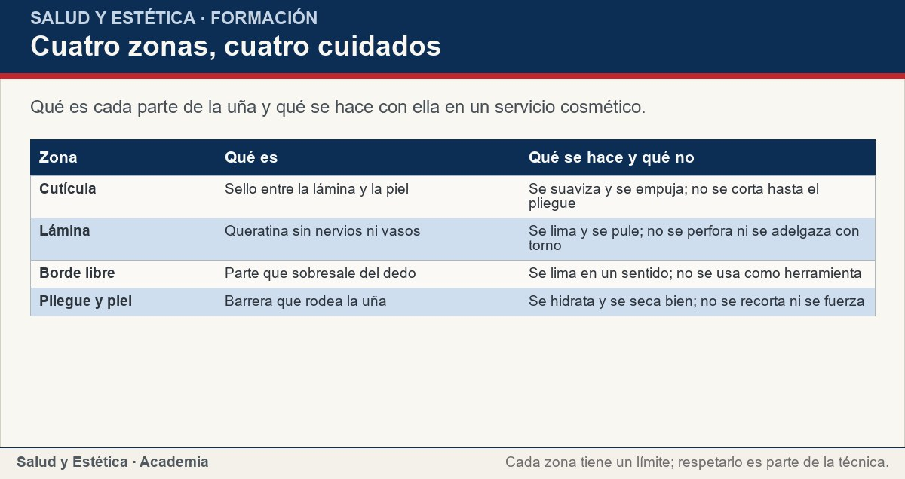
Lo que un cosmético puede hacer por la uña y lo que no
Qué es cada parte de la uña y qué se hace con ella en un servicio cosmético.
Ver imagen original en el OA
Notes:
Imagen del OA: assets/fig-2-matriz.jpg
Texto alternativo: Cuatro zonas, cuatro cuidados
Pie: Qué es cada parte de la uña y qué se hace con ella en un servicio cosmético.
Enlace: https://saludyestetica.lumbre.lat/object/sye-c08-r01-oa01-la-una-y-su-funcion

Slide 25
Cambios que se observan y cuándo se detiene el servicio · 1 de 2
Antes de tocar, se mira. Conviene revisar las diez uñas con luz clara y comparar un lado con el otro: color, grosor, superficie, borde y relación con la piel. Una línea oscura nueva, una uña que se engrosa, que se quiebra con facilidad o que se separa del lecho son cambios que no se liman ni se cubren para que no se noten. El CDC describe que una infección fúngica de la uña puede cambiar el color, engrosar la uña y hacer que se rompa con facilidad, y recomienda acudir a un profesional de la salud para que la valore con pruebas (F-014).
La uña y su función: qué protege, cómo se forma y qué no se debe tocar
25 / 72

Slide 26
Cambios que se observan y cuándo se detiene el servicio · 2 de 2
Hay señales que no admiten espera: dolor, pus, calor al tacto, hinchazón o un enrojecimiento que avanza por el dedo. La Academia Americana de Dermatología describe la piel roja, hinchada, caliente y dolorosa como un cuadro que exige atención médica inmediata (F-014). En el salón, eso significa suspender el servicio, no aplicar producto sobre la zona y explicar a la persona a dónde acudir. Cubrir con esmalte una uña que duele retrasa la valoración y oculta la evolución, que es justo la información que necesita quien va a revisarla. Detenerse a tiempo también es parte del servicio.
La uña y su función: qué protege, cómo se forma y qué no se debe tocar
26 / 72
Notes:
Continuación de «Cambios que se observan y cuándo se detiene el servicio» (2 de 2).

Slide 27
Sección
Cambios que se observan y cuándo se detiene el servicio · Procedimiento: revisar y cuidar la uña sin dañarla · Paso 1 de 5
Prepara la estación
Superficie despejada, luz clara, toalla limpia y manos lavadas. Ten a la vista lima, palito de madera y una hoja para anotar. Si atiendes a otra persona, deja el material de esta persona separado del de la anterior.
La uña y su función: qué protege, cómo se forma y qué no se debe tocar
27 / 72
Notes:
Recorrido: Procedimiento: revisar y cuidar la uña sin dañarla
Paso 1 de 5: Prepara la estación
Texto del paso: Superficie despejada, luz clara, toalla limpia y manos lavadas. Ten a la vista lima, palito de madera y una hoja para anotar. Si atiendes a otra persona, deja el material de esta persona separado del de la anterior.
Enlace: https://saludyestetica.lumbre.lat/object/sye-c08-r01-oa01-la-una-y-su-funcion

Slide 28
Sección
Cambios que se observan y cuándo se detiene el servicio · Procedimiento: revisar y cuidar la uña sin dañarla · Paso 2 de 5
Observa las diez uñas
Compara mano con mano y uña con uña: color, grosor, superficie, borde y piel alrededor. Mira también la planta y los espacios entre los dedos de los pies si el servicio es pedicura. No interpretes: describe lo que ves y lo que la persona te cuenta.
La uña y su función: qué protege, cómo se forma y qué no se debe tocar
28 / 72
Notes:
Recorrido: Procedimiento: revisar y cuidar la uña sin dañarla
Paso 2 de 5: Observa las diez uñas
Texto del paso: Compara mano con mano y uña con uña: color, grosor, superficie, borde y piel alrededor. Mira también la planta y los espacios entre los dedos de los pies si el servicio es pedicura. No interpretes: describe lo que ves y lo que la persona te cuenta.
Enlace: https://saludyestetica.lumbre.lat/object/sye-c08-r01-oa01-la-una-y-su-funcion

Slide 29
Sección
Cambios que se observan y cuándo se detiene el servicio · Procedimiento: revisar y cuidar la uña sin dañarla · Paso 3 de 5
Pregunta antes de tocar
¿Le duele alguna uña? ¿Notó un cambio de color, grosor o forma? ¿Se le despega? ¿Usó un producto nuevo? ¿Tuvo una lesión o una uña que se le clavó? Anota las respuestas. Una molestia que la persona no menciona no se descubre lijando.
La uña y su función: qué protege, cómo se forma y qué no se debe tocar
29 / 72
Notes:
Recorrido: Procedimiento: revisar y cuidar la uña sin dañarla
Paso 3 de 5: Pregunta antes de tocar
Texto del paso: ¿Le duele alguna uña? ¿Notó un cambio de color, grosor o forma? ¿Se le despega? ¿Usó un producto nuevo? ¿Tuvo una lesión o una uña que se le clavó? Anota las respuestas. Una molestia que la persona no menciona no se descubre lijando.
Enlace: https://saludyestetica.lumbre.lat/object/sye-c08-r01-oa01-la-una-y-su-funcion

Slide 30
Sección
Cambios que se observan y cuándo se detiene el servicio · Procedimiento: revisar y cuidar la uña sin dañarla · Paso 4 de 5
Trabaja la lámina y el borde
Limpia y seca. Lima el borde libre en un solo sentido, sin excavar las esquinas. Empuja la cutícula con palito de madera después de remojar, sin cortar y sin forzar. No uses torno sobre la uña natural. Si aparece dolor o sangrado, detente.
La uña y su función: qué protege, cómo se forma y qué no se debe tocar
30 / 72
Notes:
Recorrido: Procedimiento: revisar y cuidar la uña sin dañarla
Paso 4 de 5: Trabaja la lámina y el borde
Texto del paso: Limpia y seca. Lima el borde libre en un solo sentido, sin excavar las esquinas. Empuja la cutícula con palito de madera después de remojar, sin cortar y sin forzar. No uses torno sobre la uña natural. Si aparece dolor o sangrado, detente.
Enlace: https://saludyestetica.lumbre.lat/object/sye-c08-r01-oa01-la-una-y-su-funcion

Slide 31
Sección
Cambios que se observan y cuándo se detiene el servicio · Procedimiento: revisar y cuidar la uña sin dañarla · Paso 5 de 5
Cierra y registra
Aplica solo lo que la etiqueta autoriza y en la zona indicada. Anota lo observado, lo aplicado y la recomendación. Explica qué señales debe vigilar y en cuáles debe consultar. Si no hubo servicio, deja registrado el motivo: la próxima cita empieza por ahí.
La uña y su función: qué protege, cómo se forma y qué no se debe tocar
31 / 72
Notes:
Recorrido: Procedimiento: revisar y cuidar la uña sin dañarla
Paso 5 de 5: Cierra y registra
Texto del paso: Aplica solo lo que la etiqueta autoriza y en la zona indicada. Anota lo observado, lo aplicado y la recomendación. Explica qué señales debe vigilar y en cuáles debe consultar. Si no hubo servicio, deja registrado el motivo: la próxima cita empieza por ahí.
Enlace: https://saludyestetica.lumbre.lat/object/sye-c08-r01-oa01-la-una-y-su-funcion

Slide 32
Sección
Cambios que se observan y cuándo se detiene el servicio · Caso trabajado: la uña que cambió de color · Paso 1 de 4
Los datos del caso
Caso ficticio. Lucía, nombre inventado, 34 años, va cada seis semanas a pedicura. Desde hace meses nota la uña del dedo gordo amarilla y más gruesa; se le quiebra al cortarla. Pide que se la cubran con gel para una boda.
La uña y su función: qué protege, cómo se forma y qué no se debe tocar
32 / 72
Notes:
Recorrido: Caso trabajado: la uña que cambió de color
Paso 1 de 4: Los datos del caso
Texto del paso: Caso ficticio. Lucía, nombre inventado, 34 años, va cada seis semanas a pedicura. Desde hace meses nota la uña del dedo gordo amarilla y más gruesa; se le quiebra al cortarla. Pide que se la cubran con gel para una boda.
Enlace: https://saludyestetica.lumbre.lat/object/sye-c08-r01-oa01-la-una-y-su-funcion

Slide 33
Sección
Cambios que se observan y cuándo se detiene el servicio · Caso trabajado: la uña que cambió de color · Paso 2 de 4
Qué se observa
La manicurista revisa con luz clara: el cambio ocupa buena parte de la lámina, el borde está quebradizo y la piel de alrededor no está caliente ni roja. No hay dolor al tacto. Lucía no recuerda un golpe. No se limpia a profundidad ni se lima la superficie para «igualarla».
La uña y su función: qué protege, cómo se forma y qué no se debe tocar
33 / 72
Notes:
Recorrido: Caso trabajado: la uña que cambió de color
Paso 2 de 4: Qué se observa
Texto del paso: La manicurista revisa con luz clara: el cambio ocupa buena parte de la lámina, el borde está quebradizo y la piel de alrededor no está caliente ni roja. No hay dolor al tacto. Lucía no recuerda un golpe. No se limpia a profundidad ni se lima la superficie para «igualarla».
Enlace: https://saludyestetica.lumbre.lat/object/sye-c08-r01-oa01-la-una-y-su-funcion

Slide 34
Sección
Cambios que se observan y cuándo se detiene el servicio · Caso trabajado: la uña que cambió de color · Paso 3 de 4
Qué se decide
No se aplica gel ni esmalte sobre esa uña. Se explica que el cambio de color, el engrosamiento y la fragilidad pueden tener varias causas y que hace falta una valoración con pruebas; el CDC recomienda acudir a un profesional de la salud para eso (F-014). Se ofrecen limpieza y cuidado de la piel, sin cubrir la lámina.
La uña y su función: qué protege, cómo se forma y qué no se debe tocar
34 / 72
Notes:
Recorrido: Caso trabajado: la uña que cambió de color
Paso 3 de 4: Qué se decide
Texto del paso: No se aplica gel ni esmalte sobre esa uña. Se explica que el cambio de color, el engrosamiento y la fragilidad pueden tener varias causas y que hace falta una valoración con pruebas; el CDC recomienda acudir a un profesional de la salud para eso (F-014). Se ofrecen limpieza y cuidado de la piel, sin cubrir la lámina.
Enlace: https://saludyestetica.lumbre.lat/object/sye-c08-r01-oa01-la-una-y-su-funcion

Slide 35
Sección
Cambios que se observan y cuándo se detiene el servicio · Caso trabajado: la uña que cambió de color · Paso 4 de 4
Qué se registra
En la hoja: «uña del primer dedo del pie derecho, color amarillo y engrosamiento de meses, sin dolor ni calor; no se cubrió; se recomendó valoración». Se le da la nota con la fecha y se le pide avisar cuando tenga el resultado. Si vuelve con indicación de un profesional, el servicio se ajusta a ella.
La uña y su función: qué protege, cómo se forma y qué no se debe tocar
35 / 72
Notes:
Recorrido: Caso trabajado: la uña que cambió de color
Paso 4 de 4: Qué se registra
Texto del paso: En la hoja: «uña del primer dedo del pie derecho, color amarillo y engrosamiento de meses, sin dolor ni calor; no se cubrió; se recomendó valoración». Se le da la nota con la fecha y se le pide avisar cuando tenga el resultado. Si vuelve con indicación de un profesional, el servicio se ajusta a ella.
Enlace: https://saludyestetica.lumbre.lat/object/sye-c08-r01-oa01-la-una-y-su-funcion

Slide 36
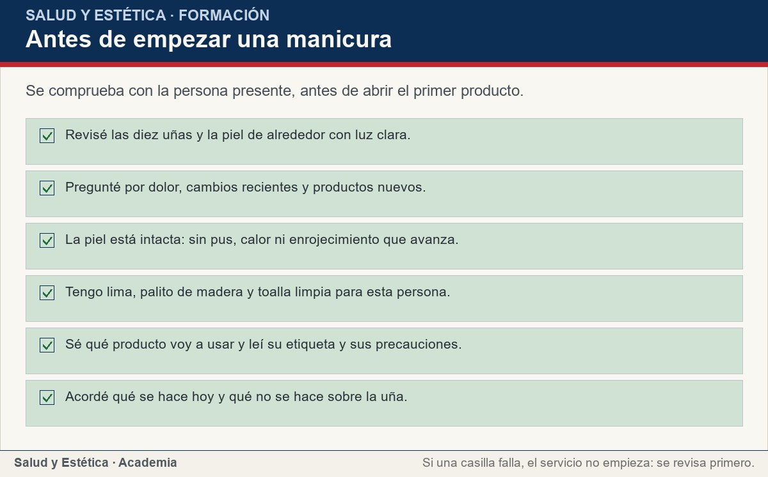
Cambios que se observan y cuándo se detiene el servicio
Se comprueba con la persona presente, antes de abrir el primer producto.
Ver imagen original en el OA
Notes:
Imagen del OA: assets/fig-3-checklist.jpg
Texto alternativo: Antes de empezar una manicura
Pie: Se comprueba con la persona presente, antes de abrir el primer producto.
Enlace: https://saludyestetica.lumbre.lat/object/sye-c08-r01-oa01-la-una-y-su-funcion

Slide 37
Errores frecuentes · 1 de 2
•
Cortar la cutícula para que se vea limpia. Abre el sello del pliegue y deja una herida pequeña; si sangra, la barrera ya se rompió y el riesgo de irritación aumenta.
•
Pasar el torno sobre la uña natural. Retira capas que no vuelven y calienta la lámina; el adelgazamiento se nota semanas después, cuando la uña se dobla o se quiebra.
•
Cubrir un cambio de color con esmalte. El color queda oculto y también su evolución; se retrasa la valoración y se pierde la información que necesita quien revisa.
La uña y su función: qué protege, cómo se forma y qué no se debe tocar
37 / 72

Slide 38
Errores frecuentes · 2 de 2
•
Prometer que un producto fortalece la matriz. La matriz está bajo la piel; un cosmético puede proteger o flexibilizar la lámina, pero no reparar lo que no alcanza.
La uña y su función: qué protege, cómo se forma y qué no se debe tocar
38 / 72
Notes:
Continuación de «Errores frecuentes» (2 de 2).

Slide 39
Criterios para decidir · 1 de 4
1.
Si hay dolor, pus, calor o un enrojecimiento que avanza, no se continúa: se suspende y se remite a valoración.
2.
Si una uña cambia de color, grosor o se despega sin causa clara, no se lima ni se cubre: se documenta y se recomienda valoración.
3.
Si la cutícula sangra al empujarla, se detiene el trabajo, se limpia la zona y no se insiste ese día.
4.
Si la persona pide un producto que «cure» o «repare» la uña, se explica el alcance del cosmético y no se promete resultado.
La uña y su función: qué protege, cómo se forma y qué no se debe tocar
39 / 72

Slide 40
Criterios para decidir · 2 de 4
5.
Si el servicio incluye torno, se comprueba que la fresa no toque la lámina natural.
6.
Si hay duda sobre lo que se ve, se elige la opción más conservadora: limpiar, proteger y recomendar valoración.
Límites y escalamiento
Suspende el servicio y recomienda valoración cuando una uña cambie de color, se engrose, se quiebre con facilidad o se separe del lecho; cuando haya dolor, pus, calor, hinchazón o un enrojecimiento que avanza por el dedo.
La uña y su función: qué protege, cómo se forma y qué no se debe tocar
40 / 72
Notes:
Continuación de «Criterios para decidir» (2 de 4).

Slide 41
Criterios para decidir · 3 de 4
La Academia Americana de Dermatología indica atención médica inmediata para la piel roja, hinchada, caliente y dolorosa que se extiende (F-014), y el CDC recomienda acudir a un profesional de la salud para valorar con pruebas una uña que cambió de color, se engrosó o se rompe con facilidad (F-014). Para una urgencia de riesgo vital, acude al servicio de emergencias. Esta lección no clasifica urgencias ni indica tratamientos.
La uña y su función: qué protege, cómo se forma y qué no se debe tocar
41 / 72
Notes:
Continuación de «Criterios para decidir» (3 de 4).

Slide 42
Criterios para decidir · 4 de 4
Si el problema aparece después de un servicio, guarda el envase, anota el lote y la fecha, y explica qué se aplicó y en qué zona. Un cosmético no trata infecciones ni lesiones: su función es limpiar, proteger o modificar el aspecto (F-001).
La uña y su función: qué protege, cómo se forma y qué no se debe tocar
42 / 72
Notes:
Continuación de «Criterios para decidir» (4 de 4).

Slide 43
Actividad 1 · Opción múltiple
Sección: Comprueba lo que aprendiste
Una clienta llega con una uña del pie amarilla, gruesa y quebradiza desde hace meses, y pide que la cubras con gel para una boda. ¿Qué corresponde hacer?
A) Cubrirla con gel para que no se note el cambio.
B) Limarla hasta igualar la superficie y aplicar esmalte.
C) No cubrirla ni limarla en profundidad; explicar y recomendar valoración.
D) Aplicar aceite y continuar con el servicio completo.
La uña y su función: qué protege, cómo se forma y qué no se debe tocar
43 / 72
Notes:
Solución: C) No cubrirla ni limarla en profundidad; explicar y recomendar valoración.
Explicación: El cambio de color, el engrosamiento y la fragilidad pueden tener varias causas y requieren valoración con pruebas. Cubrir la uña oculta su evolución y retrasa la atención.
Evidencia: CDC: una infección fúngica de la uña puede cambiar el color, engrosar la uña y hacer que se rompa con facilidad; recomienda acudir a un profesional de la salud para pruebas (F-014).
Enlace al OA: https://saludyestetica.lumbre.lat/object/sye-c08-r01-oa01-la-una-y-su-funcion

Slide 44
Actividad 2 · Opción múltiple
Sección: Comprueba lo que aprendiste
¿Cuál es la función principal de la cutícula en el pliegue proximal?
A) Producir la lámina de la uña.
B) Sellar el espacio entre la lámina y la piel.
C) Indicar el estado de hidratación del cuerpo.
D) Dar color a la base de la uña.
La uña y su función: qué protege, cómo se forma y qué no se debe tocar
44 / 72
Notes:
Solución: B) Sellar el espacio entre la lámina y la piel.
Explicación: La cutícula cierra el pliegue y actúa como barrera. Cortarla hasta el fondo abre una solución de continuidad en una zona de piel muy fina.
Evidencia: Anatomía funcional del pliegue proximal; la uña es parte superficial del cuerpo según la definición legal de cosmético (F-001).
Enlace al OA: https://saludyestetica.lumbre.lat/object/sye-c08-r01-oa01-la-una-y-su-funcion

Slide 45
Actividad 3 · Verdadero o falso
Sección: Comprueba lo que aprendiste
La lámina visible de la uña está viva y se puede nutrir con una crema aplicada por fuera.
A) Verdadero
B) Falso
La uña y su función: qué protege, cómo se forma y qué no se debe tocar
45 / 72
Notes:
Solución: Falso
Explicación: La lámina es queratina compacta, sin nervios ni vasos. Una crema puede flexibilizar la superficie y reducir la sequedad, pero no alimentar ni reparar la matriz desde fuera.
Evidencia: Descripción anatómica de la lámina y la matriz; la uña figura entre las partes superficiales que trata un cosmético (F-001).
Enlace al OA: https://saludyestetica.lumbre.lat/object/sye-c08-r01-oa01-la-una-y-su-funcion

Slide 46
Actividad 4 · Verdadero o falso
Sección: Comprueba lo que aprendiste
Cortar la cutícula hasta el pliegue es un paso obligatorio de toda manicura.
A) Verdadero
B) Falso
La uña y su función: qué protege, cómo se forma y qué no se debe tocar
46 / 72
Notes:
Solución: Falso
Explicación: Es opcional y tiene un costo: abre la barrera del pliegue. Se puede suavizar y empujar sin cortar, sobre todo si la piel está sensible o irritada.
Evidencia: La cutícula sella el espacio entre lámina y piel; la buena práctica evita lesionar esa barrera (F-001, F-014).
Enlace al OA: https://saludyestetica.lumbre.lat/object/sye-c08-r01-oa01-la-una-y-su-funcion

Slide 47
Actividad 5 · Relacionar · 1 de 2
Sección: Comprueba lo que aprendiste
Relaciona cada señal con la decisión que le corresponde en el servicio.
Columna A
1. Línea oscura nueva
2. Cutícula que sangra
3. Uña que se separa del lecho
4. Piel caliente y roja que avanza
Columna B
A) Detener y limpiar la zona
La uña y su función: qué protege, cómo se forma y qué no se debe tocar
47 / 72
Notes:
Solución: Línea oscura nueva → No limar ni cubrir: valoración
Cutícula que sangra → Detener y limpiar la zona
Uña que se separa del lecho → Documentar y remitir
Piel caliente y roja que avanza → Atención médica inmediata
Evidencia: Las señales de infección y los cambios de la uña se describen para decidir cuándo detenerse, no para diagnosticar (F-014).
Enlace al OA: https://saludyestetica.lumbre.lat/object/sye-c08-r01-oa01-la-una-y-su-funcion

Slide 48
Actividad 5 · Relacionar · 2 de 2
B) Documentar y remitir
C) Atención médica inmediata
D) No limar ni cubrir: valoración
La uña y su función: qué protege, cómo se forma y qué no se debe tocar
48 / 72
Notes:
Continuación de «Actividad 5 · Relacionar» (2 de 2).

Slide 49
Actividad 6 · Completar la frase
Sección: Comprueba lo que aprendiste
La zona que produce la lámina se llama ___ y queda bajo la piel. La lámina visible es ___ y no tiene nervios ni vasos. El borde libre se lima en un solo ___ para no desgarrar las capas.
La uña y su función: qué protege, cómo se forma y qué no se debe tocar
49 / 72
Notes:
Solución: matriz · queratina · sentido
Explicación: La matriz produce la lámina; lo visible es queratina compacta; limar en un solo sentido reduce el desgarre y el calor en el borde.
Evidencia: Anatomía básica de la uña y práctica de limado descrita en la lección (F-001).
Enlace al OA: https://saludyestetica.lumbre.lat/object/sye-c08-r01-oa01-la-una-y-su-funcion

Slide 50
Actividad 7 · Clasificar · 1 de 2
Sección: Comprueba lo que aprendiste
Clasifica cada acción según el momento del servicio.
Categorías
• En el servicio
• Fuera del rol cosmético
• Al cerrar
1. Limpiar y secar la uña y la piel
2. Limar el borde en un solo sentido
3. Cortar la cutícula hasta el pliegue
La uña y su función: qué protege, cómo se forma y qué no se debe tocar
50 / 72
Notes:
Solución: 1. Limpiar y secar la uña y la piel → En el servicio
2. Limar el borde en un solo sentido → En el servicio
3. Cortar la cutícula hasta el pliegue → Fuera del rol cosmético
4. Cubrir con esmalte una uña que cambió de color → Fuera del rol cosmético
5. Anotar lo observado y lo aplicado → Al cerrar
6. Explicar qué señales debe vigilar la persona → Al cerrar
Evidencia: El servicio cosmético limpia, da forma y protege; la lesión y el cambio sin explicación se remiten (F-001, F-014).
Enlace al OA: https://saludyestetica.lumbre.lat/object/sye-c08-r01-oa01-la-una-y-su-funcion

Slide 51
Actividad 7 · Clasificar · 2 de 2
4. Cubrir con esmalte una uña que cambió de color
5. Anotar lo observado y lo aplicado
6. Explicar qué señales debe vigilar la persona
Clasifica cada elemento en una de las categorías.
La uña y su función: qué protege, cómo se forma y qué no se debe tocar
51 / 72
Notes:
Continuación de «Actividad 7 · Clasificar» (2 de 2).

Slide 52
Actividad 8 · Detective de errores
Sección: Comprueba lo que aprendiste
Marca la línea donde se decide mal durante una manicura.
A) Reviso las diez uñas con luz clara y pregunto si alguna molesta.
B) Limpio, seco y limo el borde libre en un solo sentido.
C) Como la cutícula está crecida, la corto hasta el pliegue para despejar.
D) Empujo los restos con un palito de madera, sin forzar.
E) Anoto lo observado y recomiendo valoración si algo cambia.
La uña y su función: qué protege, cómo se forma y qué no se debe tocar
52 / 72
Notes:
Solución: C) Como la cutícula está crecida, la corto hasta el pliegue para despejar.
Explicación: Cortar la cutícula hasta el pliegue abre el sello de una zona de piel muy fina. Se puede suavizar y empujar sin cortar; si sangra, se detiene el trabajo.
Evidencia: La cutícula cierra el pliegue proximal y forma parte de la barrera de la piel (F-001, F-014).
Enlace al OA: https://saludyestetica.lumbre.lat/object/sye-c08-r01-oa01-la-una-y-su-funcion

Slide 53
Revisión rápida · 1 de 2
Criterio de avance
Se considera superado con al menos 70% de acierto agregado en las actividades cubiertas.
Actividades cubiertas
• Opción múltiple · sye-c08-r01-oa01-la-una-y-su-func-ex01
• Opción múltiple · sye-c08-r01-oa01-la-una-y-su-func-ex02
• Verdadero o falso · sye-c08-r01-oa01-la-una-y-su-func-ex03
• Verdadero o falso · sye-c08-r01-oa01-la-una-y-su-func-ex04
• Relacionar · sye-c08-r01-oa01-la-una-y-su-func-ex05
La uña y su función: qué protege, cómo se forma y qué no se debe tocar
53 / 72
Notes:
Compuerta de avance: Revisión rápida
Umbral declarado: 70%.
No se incluyen puntuaciones de ninguna sesión ni respuestas personales.
Enlace: https://saludyestetica.lumbre.lat/object/sye-c08-r01-oa01-la-una-y-su-funcion

Slide 54
Revisión rápida · 2 de 2
• Completar la frase · sye-c08-r01-oa01-la-una-y-su-func-ex06
• Clasificar · sye-c08-r01-oa01-la-una-y-su-func-ex07
• Detective de errores · sye-c08-r01-oa01-la-una-y-su-func-ex08
Al superar: Ya distingues las partes de la uña y sabes cuándo el servicio se detiene.
Si aún no se alcanza: Repasa la matriz de las cuatro zonas y vuelve a clasificar las situaciones de la tabla.
La uña y su función: qué protege, cómo se forma y qué no se debe tocar
54 / 72
Notes:
Continuación de «Revisión rápida» (2 de 2).

Slide 55
Actividad 9 · Reflexión
Sección: Comprueba lo que aprendiste
Piensa en la última manicura o pedicura que te hiciste o que hiciste. Escribe qué se hizo con la cutícula, si se usó torno sobre la uña natural y qué señal revisaste antes de empezar. Si no revisaste nada, anota qué habrías mirado hoy.
Pregunta abierta · las respuestas personales no se incluyen en esta exportación.
La uña y su función: qué protege, cómo se forma y qué no se debe tocar
55 / 72
Notes:
Reflexión del OA: Piensa en la última manicura o pedicura que te hiciste o que hiciste. Escribe qué se hizo con la cutícula, si se usó torno sobre la uña natural y qué señal revisaste antes de empezar. Si no revisaste nada, anota qué habrías mirado hoy.
No se exportan respuestas personales.
Enlace: https://saludyestetica.lumbre.lat/object/sye-c08-r01-oa01-la-una-y-su-funcion

Slide 56
Juegos · Memoria de la uña
Cara A | Cara B
Lámina | Queratina compacta que protege el dedo
Matriz | Zona que produce la lámina, bajo la piel
Cutícula | Sello del pliegue proximal
Borde libre | Parte que sobresale y se lima
Lúnula | Media luna clara de la base
La uña y su función: qué protege, cómo se forma y qué no se debe tocar
56 / 72
Notes:
Tabla del OA: Juegos · Memoria de la uña
Enlace: https://saludyestetica.lumbre.lat/object/sye-c08-r01-oa01-la-una-y-su-funcion

Slide 57
Juegos · Memoria de la uña · Cómo practicar
Este es el contenido estático del juego. Para emparejar las cartas y practicar la interacción, abre el OA.
Abrir el juego en el OA
La uña y su función: qué protege, cómo se forma y qué no se debe tocar
57 / 72
Notes:
Juego de memoria: Juegos · Memoria de la uña
Enlace: https://saludyestetica.lumbre.lat/object/sye-c08-r01-oa01-la-una-y-su-funcion

Slide 58
Juegos · Tarjetas para mirar la uña con criterio · Tarjeta 1 de 5
Pregunta
¿Qué es la matriz y por qué importa?
La uña y su función: qué protege, cómo se forma y qué no se debe tocar
58 / 72
Notes:
Anverso: ¿Qué es la matriz y por qué importa?
Reverso: Es la zona que produce la lámina y queda bajo el pliegue proximal. Un cosmético aplicado por fuera no la alcanza ni la repara.
Enlace: https://saludyestetica.lumbre.lat/object/sye-c08-r01-oa01-la-una-y-su-funcion

Slide 59
Juegos · Tarjetas para mirar la uña con criterio · Tarjeta 1 de 5 · Respuesta
Respuesta
Es la zona que produce la lámina y queda bajo el pliegue proximal. Un cosmético aplicado por fuera no la alcanza ni la repara.
La uña y su función: qué protege, cómo se forma y qué no se debe tocar
59 / 72
Notes:
Respuesta de la tarjeta 1.

Slide 60
Juegos · Tarjetas para mirar la uña con criterio · Tarjeta 2 de 5
Pregunta
¿Por qué no se corta la cutícula hasta el pliegue?
La uña y su función: qué protege, cómo se forma y qué no se debe tocar
60 / 72
Notes:
Anverso: ¿Por qué no se corta la cutícula hasta el pliegue?
Reverso: Porque es el sello entre la lámina y la piel. Cortarla abre una solución de continuidad y, si sangra, la barrera ya está rota.
Enlace: https://saludyestetica.lumbre.lat/object/sye-c08-r01-oa01-la-una-y-su-funcion

Slide 61
Juegos · Tarjetas para mirar la uña con criterio · Tarjeta 2 de 5 · Respuesta
Respuesta
Porque es el sello entre la lámina y la piel. Cortarla abre una solución de continuidad y, si sangra, la barrera ya está rota.
La uña y su función: qué protege, cómo se forma y qué no se debe tocar
61 / 72
Notes:
Respuesta de la tarjeta 2.

Slide 62
Juegos · Tarjetas para mirar la uña con criterio · Tarjeta 3 de 5
Pregunta
¿Qué se hace ante una uña que cambió de color o se engrosó?
La uña y su función: qué protege, cómo se forma y qué no se debe tocar
62 / 72
Notes:
Anverso: ¿Qué se hace ante una uña que cambió de color o se engrosó?
Reverso: No limarla ni cubrirla. Se documenta lo observado y se recomienda valoración con pruebas.
Enlace: https://saludyestetica.lumbre.lat/object/sye-c08-r01-oa01-la-una-y-su-funcion

Slide 63
Juegos · Tarjetas para mirar la uña con criterio · Tarjeta 3 de 5 · Respuesta
Respuesta
No limarla ni cubrirla. Se documenta lo observado y se recomienda valoración con pruebas.
La uña y su función: qué protege, cómo se forma y qué no se debe tocar
63 / 72
Notes:
Respuesta de la tarjeta 3.

Slide 64
Juegos · Tarjetas para mirar la uña con criterio · Tarjeta 4 de 5
Pregunta
¿Qué señales obligan a atención médica inmediata?
La uña y su función: qué protege, cómo se forma y qué no se debe tocar
64 / 72
Notes:
Anverso: ¿Qué señales obligan a atención médica inmediata?
Reverso: Dolor, pus, calor, hinchazón o un enrojecimiento que avanza por el dedo. Se suspende el servicio y se remite.
Enlace: https://saludyestetica.lumbre.lat/object/sye-c08-r01-oa01-la-una-y-su-funcion

Slide 65
Juegos · Tarjetas para mirar la uña con criterio · Tarjeta 4 de 5 · Respuesta
Respuesta
Dolor, pus, calor, hinchazón o un enrojecimiento que avanza por el dedo. Se suspende el servicio y se remite.
La uña y su función: qué protege, cómo se forma y qué no se debe tocar
65 / 72
Notes:
Respuesta de la tarjeta 4.

Slide 66
Juegos · Tarjetas para mirar la uña con criterio · Tarjeta 5 de 5
Pregunta
¿Qué puede prometer un cosmético para uñas?
La uña y su función: qué protege, cómo se forma y qué no se debe tocar
66 / 72
Notes:
Anverso: ¿Qué puede prometer un cosmético para uñas?
Reverso: Limpiar, proteger o modificar el aspecto. No puede curar, reparar la matriz ni garantizar crecimiento.
Enlace: https://saludyestetica.lumbre.lat/object/sye-c08-r01-oa01-la-una-y-su-funcion

Slide 67
Juegos · Tarjetas para mirar la uña con criterio · Tarjeta 5 de 5 · Respuesta
Respuesta
Limpiar, proteger o modificar el aspecto. No puede curar, reparar la matriz ni garantizar crecimiento.
La uña y su función: qué protege, cómo se forma y qué no se debe tocar
67 / 72
Notes:
Respuesta de la tarjeta 5.

Slide 68
Para dominar este tema
La uña se cuida entendiendo qué es cada parte: la matriz produce, la lámina protege, la cutícula sella y el borde se lima. Haz hoy la revisión de dos minutos con tus propias manos: mira las diez uñas, pregunta si alguna duele y anota cualquier cambio de color, grosor o desprendimiento. Si aparece una señal de las que obligan a detenerse, no la cubras: documenta y recomienda valoración. Para la siguiente lección, lleva esa nota: con ella se construye la rutina de higiene e hidratación del curso.
La uña y su función: qué protege, cómo se forma y qué no se debe tocar
68 / 72

Slide 69
Fuentes y estado de revisión · 1 de 4
Fuentes consultadas:
F-001 · Ley General de Salud, Título Décimo Segundo, Capítulo IX, artículos 269 y 270 (texto vigente, última reforma DOF 15-01-2026) · consulta: 2026-10-25 · alcance: Alcance federal en México: define producto cosmético, incluye las uñas entre las partes superficiales y prohíbe atribuirle acciones de medicamento. No es una norma de uso en el salón.
La uña y su función: qué protege, cómo se forma y qué no se debe tocar
69 / 72

Slide 70
Fuentes y estado de revisión · 2 de 4
F-014 · American Academy of Dermatology, Cellulitis: overview, y CDC, About ringworm (infección fúngica de uñas) · https://www.aad.org/public/diseases/a-z/cellulitis-overview · consulta: 2026-10-25 · alcance: Alcance internacional: señales de piel roja, hinchada, caliente y dolorosa que exige atención inmediata; cambios de color, grosor y fragilidad de la uña que se valoran con pruebas. No es normativa mexicana.
La uña y su función: qué protege, cómo se forma y qué no se debe tocar
70 / 72
Notes:
Continuación de «Fuentes y estado de revisión» (2 de 4).

Slide 71
Fuentes y estado de revisión · 3 de 4
F-038 · FDA, Nail Care Products (seguridad de productos para uñas, acrilatos y exposición en salón) · https://www.fda.gov/cosmetics/cosmetic-products/nail-care-products · consulta: 2026-10-25 · alcance: Alcance de Estados Unidos: los productos para uñas destinados a tratar problemas médicos son medicamentos; advierte sobre infecciones, alergias y ventilación. Referencia técnica, no normativa mexicana.
La uña y su función: qué protege, cómo se forma y qué no se debe tocar
71 / 72
Notes:
Continuación de «Fuentes y estado de revisión» (3 de 4).

Slide 72
Fuentes y estado de revisión · 4 de 4
F-004 · NOM-141-SSA1/SCFI-2012, Etiquetado para productos cosméticos preenvasados. Etiquetado sanitario y comercial · https://dof.gob.mx/nota_detalle_popup.php?codigo=5269348 · consulta: 2026-10-25 · alcance: Alcance federal en México, etiquetado: instrucciones de uso, declaraciones prohibidas y leyendas precautorias. No fija concentraciones ni tiempos de uso.
Estado de revisión: Revisión editorial, 2026-10-25. Revisión por profesional sanitario: no realizada, pendiente.
La uña y su función: qué protege, cómo se forma y qué no se debe tocar
72 / 72
Notes:
Continuación de «Fuentes y estado de revisión» (4 de 4).

